Slide 1


Lập Trình Nâng Cao
NHÓM 491
BTL LTNC

Slide 2
Lập Trình Nâng Cao
DANH SÁCH NHÓM
Ngô Quang Thắng 2114831
Hoàng Gia Bảo 2112855
Lê Đình Nghĩa 2212220
Nguyễn Ngọc Thành Đạt 2111013
Hà Thúc Thanh Phong 2212549
Trịnh Vũ Đức Hải - 2310886
Hà Đình Vinh - 2313907

Slide 3
Lập trình
nâng cao
Nội dung bài thuyết trình
Mục lục
Giới thiệu về dự án
Các công nghệ đã dùng
Cơ chế hoạt động của web
Giải thích các chức năng

Slide 4

Giới thiệu về Dự án
Dự án trang web kiểm tra, sao kê các tài khoản từ thiện, nhằm giúp người dùng có thể kiểm tra số tiền từ thiện của từng cá nhân, tổ chức một cách nhanh chóng, hiệu quả, đơn giản nhất

Slide 5
Giới thiệu về công nghệ đã dùng - Next.js
Next.js là một framework mạnh mẽ cho việc xây dựng một trang web full-stack bằng cách sử dụng thư viện React làm trung tâm.
Một vài features nổi bật của Next.js :
+ Routing
+ Rendering
+ Data fetching
+ Styling
+ Optimization
+ Typescript

Slide 6
Giới thiệu về cấu trúc thư mục của Next.js
pages : Thư mục này chứa những thành phần ( components) React dùng để định nghĩa các route. Các file trong thư mục này sẽ tự động chuyển thành các route
public : Thư mục này dùng để lưu các tài nguyên như ảnh, phông chữ, .. mà chúng ta muốn trình bày ra ở trang web.
components : Thư mục này dùng để lưu trữ các thành phần React mà có thể dùng ở những trang ( pages ) khác nhau của project. Giúp việc sử dụng code được hiệu quả và nhanh chóng

Slide 7
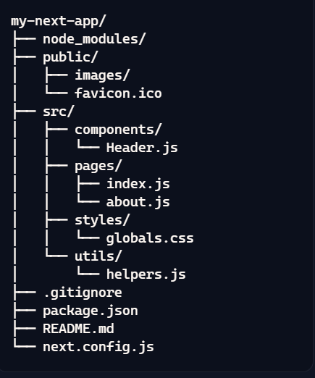
Cấu trúc thư mục thường thấy của một dự án Next.js

Slide 8

Cơ chế hoạt động, giải thích tính năng
Mục tiêu dài hạn

Slide 9




Cơ chế hoạt động
API
User Interface
User
Web Server
Database

Slide 10
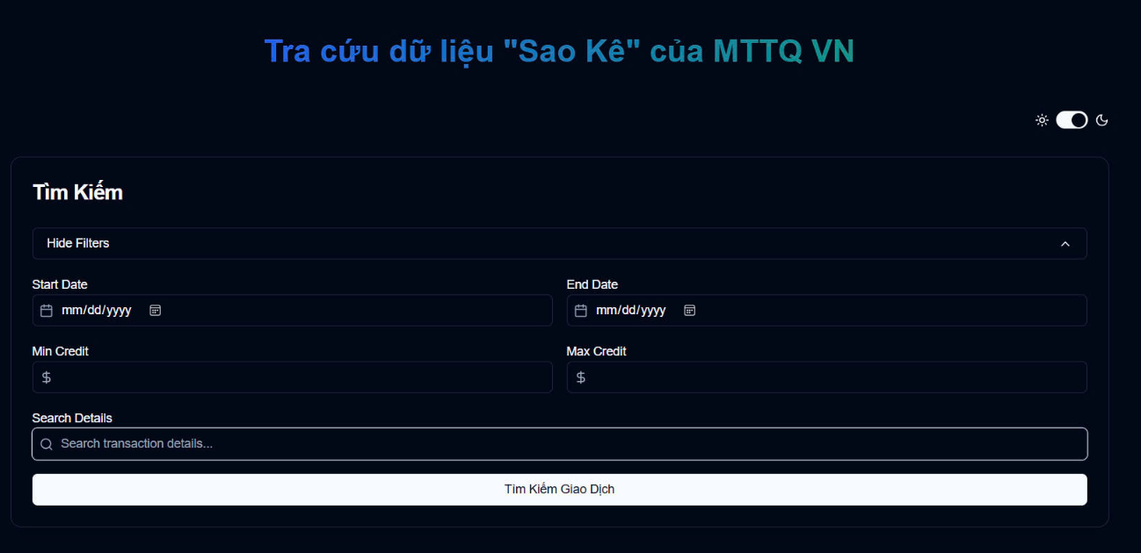
Giao diện của trang web tra cứu dữ liệu “Sao kê”

Slide 11
Các tính năng
User Interface
API
01
02
03
04
05
Chức năng tìm kiếm theo khoảng thời gian, tính theo đơn vị ngày, tháng, năm
Chức năng ẩn/ hiện các filter tìm kiếm
Chức năng đổi chế độ ngày và đêm
Chức năng tìm kiếm theo khoản tiền từ thiện
Chức năng tìm kiếm theo từ khóa cụ thể từ query của người dùng

Slide 12



Thuật toán
data = [
{...}
{ ”data_time” : ”abc‘’ , “credit” : “xyz” , “detail” : “...” }
{...}
]
“...” : {”data_time” : ”abc‘’ , “credit” : “xyz” , “detail” : “etc” }
DataByDetail
“xyz” : {”data_time” : ”abc‘’ , “credit” : “xyz” , “detail” : “etc”}
DataByAmount

Slide 13




Thuật toán
Input : startDate, endDate, minCredit, maxCredit, detail
else
if(startDate || endDate)
Result
startDate < (data_time) < endDate
DataByDetail
Result
if(minCreadit || maxCredit)
DataByAmount
if(detail)
Result
(detail == detail)

Slide 14

KẾT THÚC
Cám ơn thầy và các bạn đã lắng nghe

